Slide 1
এই স্লাইডটি সম্মানিত শিক্ষকবৃন্দের জন্য।
স্লাইডটি উপস্থাপনের পূর্বে পাঠ্য পুস্তকের
সংশ্লিষ্ট পাঠের সাথে মিলিয়ে নিতে পারেন।
এই পাঠটি শ্রেণিকক্ষে উপস্থাপনের সময় প্রয়োজনীয় পরামর্শ প্রতিটি
স্লাইডের নিচে অর্থাৎ Slide Note এ সংযোজন করা হয়েছে।
আশা করি সম্মানিত শিক্ষকগণ পাঠটি উপস্থাপনের পূর্বে উল্লেখিত
Note দেখে নেবেন।
এই পাঠটি শ্রেণিকক্ষে উপস্থাপনের জন্য প্রয়োজনীয় পরামর্শ প্রতিটি
স্লাইডের নিচে অর্থাৎ Slide Note এ সংযোজন করা হয়েছে।
আশা করি সম্মানিত শিক্ষকগণ পাঠটি উপস্থাপনের পূর্বে উল্লেখিত
Note দেখে নেবেন এবং F5 চেপে উপস্থাপন শুরু করতে পারেন।
Notes:
স্লাইডটি উপস্থাপনের পূর্বে পাঠ্য পুস্তকের সংশ্লিষ্ট পাঠের সাথে মিলিয়ে নিতে পারেন। শিখনফল অর্জনের জন্য কোন স্লাইডটি কিভাবে প্রেজেন্টেশন করবেন স্লাইডের ছবি ও ভিডিওর সাথে নিজের জ্ঞানকে মিলিয়ে নিতে পারেন।

Slide 2
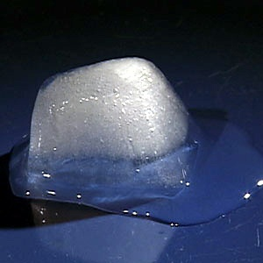
স্বাগতম
Notes:
ছবিতে কি দেখছ? শিক্ষার্থীদেরকে প্রশ্ন করতে পারেন।

Slide 3
পরিচিতি
মোহাম্মদ নাসির উদ্দিন
সহকারী শিক্ষক
দুলালপুর এস,এম,এন্ড কে উচ্চ বিদ্যালয়
ব্রাহ্মণপাড়া, কুমিল্লা।
unasir983@yahoo.com
Mob.-01745038513
শ্রেণি: নবম
বিষয়: রসায়ন
অধ্যায়: দ্বিতীয়
Notes:
পরিচিতি স্লাইডটি শুধু শিক্ষকের জন্য। কন্টেন্টটির মানসম্মত করার জন্য মতামত দিলে কৃতজ্ঞ থাকবো।

Slide 4
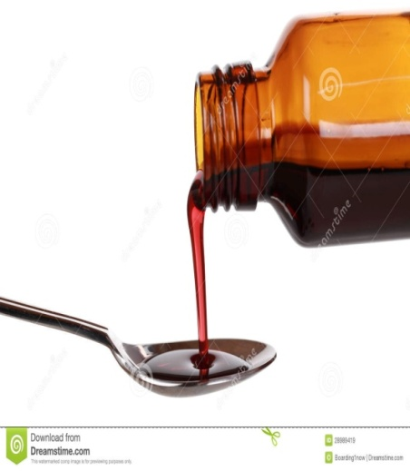
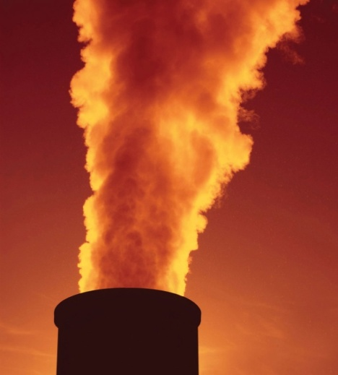
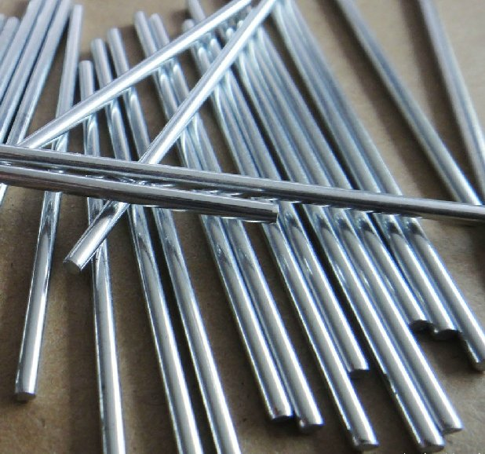
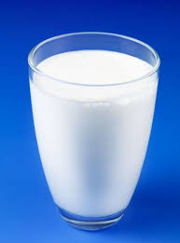
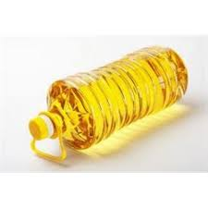
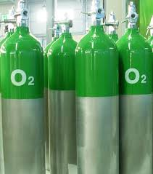
ছবিগুলো লক্ষ কর এবং নিচের প্রশ্নগুলোর উত্তর দেয়ার চেষ্টা কর।
সবগুলো পদার্থের অণুর অবস্থান কী একই রকম?
এখানে সবগুলো পদার্থের অবস্থা কী একই ধরণের?
তাদের আকৃতি , আয়তন, অণুর ঘনত্ব কী একই রকম?
এ রকম হওয়ার কারণ কী?
Notes:
ছবিটি দেখিয়ে শিক্ষার্থীদের কাছ থেকে পাঠ শিরোনাম বের করে আনার চেষ্টা করবেন। উত্তর দেয়ার জন্য শিক্ষার্থীদেরকে সময় দিতে পারেন।

Slide 5
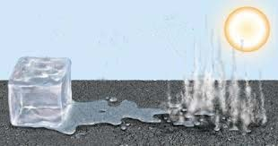
ছবিতে কি দেখছ?
Notes:
ছবিটি দেখিয়ে শিক্ষার্থীদের কাছ থেকে পাঠ শিরোনাম বের করে আনার চেষ্টা করবেন।

Slide 6
পদার্থের অবস্থা
Notes:
ছবিতে শিক্ষার্থীরা কী দেখছে তা বলার চেষ্টার জন্য সময় দিতে পারেন কারণ এই স্লাইডটির উত্তর পাঠের সাথে সংশ্লিষ্টপাঠ শিরোনাম ও তারিখ বোর্ডে লিখে নিবেন।

Slide 7
শিখনফল
এই পাঠ শেষে শিক্ষার্থীরা---
1.পদার্থ কী বলতে পারবে
2.পদার্থের আকৃতি, আয়তন, অণুর ঘনত্ব , প্রসারণশীলতার বৈশিষ্ট্য চিহ্নিত করতে পারবে
3.তাপ প্রয়োগে পদার্থের কী পরিবর্তন হয় তা ব্যাখ্যা করতে পারবে
4.পদার্থের গঠন ব্যাখ্যা করতে পারবে
Notes:
এই স্লাইডটি শিক্ষকের জন্য । শ্রেণিকক্ষে উপস্থাপন না করলেও চলবে।

Slide 8
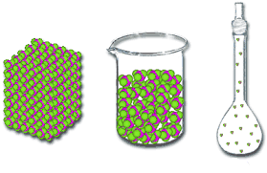
ছবিগুলো লক্ষ কর এবং ছবি তিনটির কণাসমূহের অবস্থানের পার্থক্য চিন্তা করে বল।
ক
খ
গ
Notes:
শিক্ষক নিজে আন্তঃআণবিক শক্তি ও আন্তঃআণবিক ফাঁক বা দূরত্বের কথা শিক্ষার্থীদেরকে বুঝিয়ে দিতে পারেন।

Slide 9
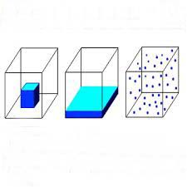
চিত্রগুলো লক্ষ কর চিন্তা করে উত্তর দাও।
চিত্র-১
চিত্র-২
চিত্র-৩
চিত্র-৩ এর বস্তুটি কি তার নিজের আকার ও আয়তন বজায় রেখেছে না পাত্রের আকার ও আয়তন ধারণ করেছে?
চিত্র-১ এর বস্তুটি কি তার নিজের আকার ও আয়তন বজায় রেখেছে না পাত্রের আকার ও আয়তন ধারণ করেছে?
চিত্র-২ এর বস্তুটি কি তার নিজের আকার ও আয়তন বজায় রেখেছে না পাত্রের আকার ও আয়তন ধারণ করেছে?
Notes:
ভিডিওটি দেখানোর পর প্রশ্নগলো করতে পারেন। ভিডিওটি দেখানোর সময় গুরুত্বপূর্ণ অংশটুকু বার বার দেখাতে পারেন এবং শিক্ষার্থীদেরকে প্রশ্নের মাধ্যমে বোধগম্যতা মূল্যায়ন করতে পারেন।

Slide 10
এসো ভিডিওটি দেখি।
Notes:
ভিডিওটি দেখানোর সময় থামিয়ে থামিয়ে দেখাতে পারেন। ট্যাংগ ও রাসনার শরবত ও যে ব্যাপন প্রক্রিয়ায় হয় তা শিক্ষার্থীদের মধ্য থেকে বের করে আনার চেষ্টা করবেন।

Slide 11
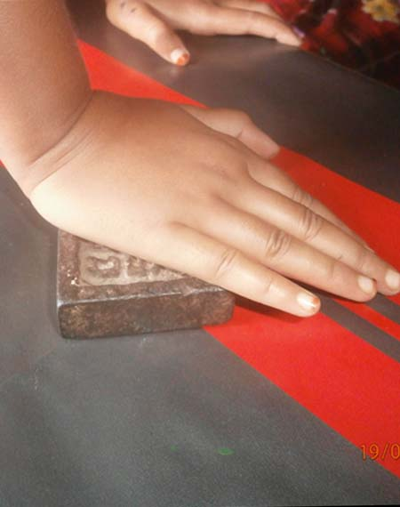
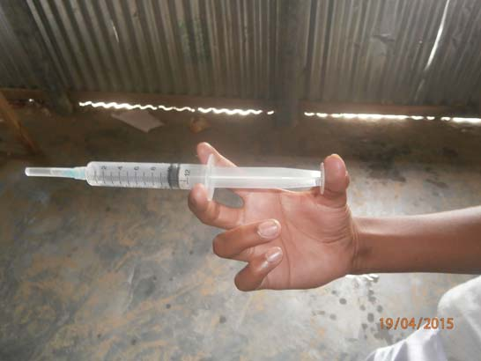
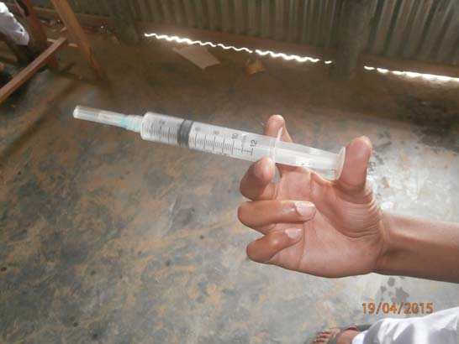
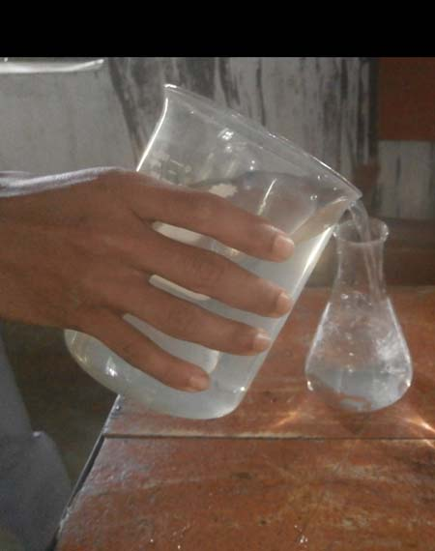
পরীক্ষণ
চিত্রের মত একটি বাটখারার উপর চাপ দাও। চাপ দেওয়ার ফলে বাটখারার আকৃতি ও আয়তনের কোন পরিবর্তন হল কিনা। ফলাফল নিচের সারণিতে লিখ।
চিত্রের মত একটি পাত্রের পানি ভিন্ন আকৃতির একটি পাত্রে ঢাল। পানির আকৃতি ও আয়তনের কোন পরিবর্তন হল কিনা ফলাফল নিচের সারণিতে লিখ।
চিত্রের মত একটি বেলুনে মুখ দিয়ে বাতাস ভরে আস্তে আস্তে ছাড়। বেলুনের আকৃতি ও আয়তনের কোন পরিবর্তন হল কিনা ফলাফল নিচের সারণিতে লিখ।
চিত্রের মত একটি সিরিঞ্জে বাতাস ভরে মুখ বন্ধ করে চাপ দাও । কোন পরিবর্তন হল কিনা ফলাফল নিচের সারণিতে লিখ।
চিত্রের মত একটি সিরিঞ্জে পানি ভরে মুখ বন্ধ করে চাপ দাও । কোন পরিবর্তন হল কিনা ফলাফল নিচের সারণিতে লিখ।
পদার্থ
পর্যবেক্ষণ
সিদ্ধান্ত
Notes:
উপস্থিত সকল শিক্ষার্থীদেরকে কয়েকটি দলে ভাগ করে তাদের মধ্যে প্রয়োজনীয় উপকরণ সারবরাহ করে শিক্ষার্থীদেরকে দিয়ে এই পরীক্ষণটি করাতে পারেন।

Slide 12
ফলাফল মিলিয়ে নাও।
পদার্থ
পর্যবেক্ষণ
সিদ্ধান্ত
চিত্র-১
কঠিন পদার্থ
চাপে কঠিন পদার্থের আকৃতি ও আয়তনের কোন পরিবর্তন হয় না।
আকৃতি ও আয়তনের কোন পরিবর্তন হয় নি।
তরল পদার্থের নির্দিষ্ট আয়তন আছে কিন্তু নির্দিষ্ট আকার নেই। যে পাত্রে রাখা হয় সেই পাত্রের আকার ধারণ করে।
চিত্র-২
তরল পদার্থ
পানির আয়তনের কোন পরিবর্তন হয় নি। তবে পানি অন্য পাত্রের আকার ধারণ করেছে।
চিত্র-৩ চাপ প্রয়োগে তরল ও গ্যাসীয় পদার্থের অবস্থা।
পানিপূর্ণ সিরিঞ্জে চাপ প্রয়োগ করায় পানির আয়তন সামান্য কমে গেল কিন্তু বাতাসপূর্ণ সিরিঞ্জে চাপ প্রয়োগ করায় বাতাসের আয়তন কমে গেল।
তরল পদার্থের আয়তন চাপে স্বল্প মাত্রায় সংকোচনশীল কিন্তু বায়বীয় পদার্থের আয়তন চাপে অধিক মাত্রায় সংকোচনশীল।
চিত্র-৪ বায়বীয় পদার্থের আয়তন
প্রথম বেলুনের আকার অনেক বেশি হল কিন্তু বেলুনের মুখ খুলে দেয়ায় বাতাস বের হয়ে গেল, ফলে বেলুনের আকার কমে গেল।
বায়বীয় বা গ্যাসীয় পদার্থের নির্দিষ্ট কোন আকার বা আয়তন নেই। একে যে পাত্রে রাখা হয় সেই পাত্রের আকার ধারণ কোরে এবং তার সকল স্থান দখল করে।

Slide 13
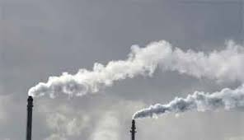
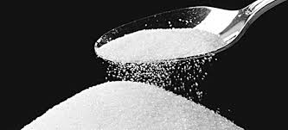
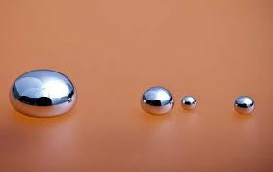
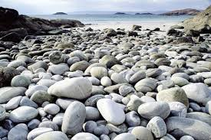
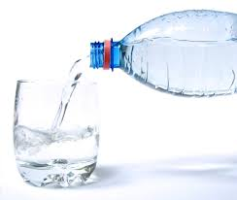
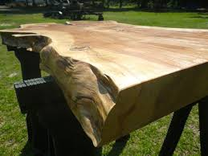
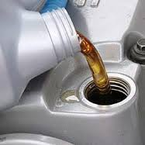
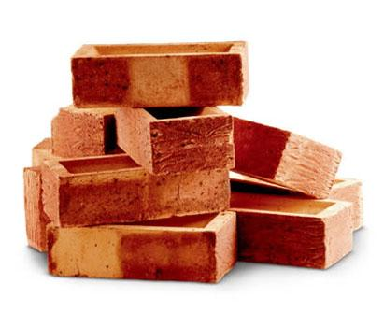
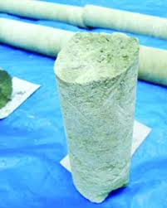
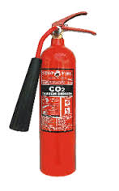
দলগত কাজ
সময়: ১০ মি.
ছবিগুলো লক্ষ কর এবং নিচের সারণিটি পূরণ কর।
আকৃতি
আয়তন
সংকোচনশীলতা
ঘনত্ব
সহজ প্রবাহ
প্রসারণশীলতা
Notes:
উপস্থিত সকল শিক্ষার্থীদেরকে কয়েকটি দলে ভাগ করে তাদেরকে কাজটি করতে দিতে পারেন।

Slide 14
মূল্যায়ন
1. পদার্থের ৩টি অবস্থার কারণ কী?
2. তরল পদার্থের 3টি ধর্ম উল্লেখ কর ।
3. কঠিন পদার্থের 3টি ধর্ম উল্লেখ কর ।
4.গ্যাসীয় পদার্থের 3টি ধর্ম উল্লেখ কর ।
Notes:
উল্লেখিত প্রশ্ন ছাড়াও শিক্ষক নিজ থেকে পাঠ সংশিষ্ট প্রশ্নের মাধ্যমে শিক্ষার্থীকে মূল্যায়ন করতে পারেন।

Slide 15
বাড়ির কাজ
একটি উদাহরণের সাহায্যে পদার্থের তিন অবস্থা ব্যাখ্যা কর।

Slide 16
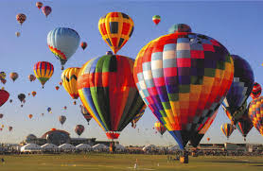
ধন্যবাদ

Slide 17
কৃতজ্ঞতা স্বীকার
শিক্ষা মন্ত্রণালয়, মাউশি, এনসিটিবি ও এটুআই এর সংশ্লিষ্ট কর্মকর্তাবৃন্দ এবং কন্টেন্ট সম্পাদক হিসাবে যাঁদের নির্দেশনা, পরামর্শ ও তত্ত্বাবধানে এই মডেল কন্টেন্ট সমৃদ্ধ এরা হলেন-
জনাব সামসুদ্দিন আহমেদ তালুকদার
প্রভাষক, টিটিসি, কুমিল্লা।

